Slide 1
Медиаазбука
9 класс
Темы 1, 2, 3, 4

Slide 2

А
Добровольная помощь другим людям, готовность жертвовать для них личными интересами.

Slide 3
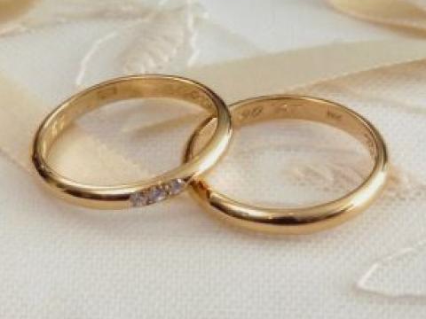
Б
Исторически изменяющаяся форма отношений между мужчиной и женщиной, посредством которой общество упорядочивает половую жизнь и устанавливает их супружеские и родительские права и обязанности.

Slide 4
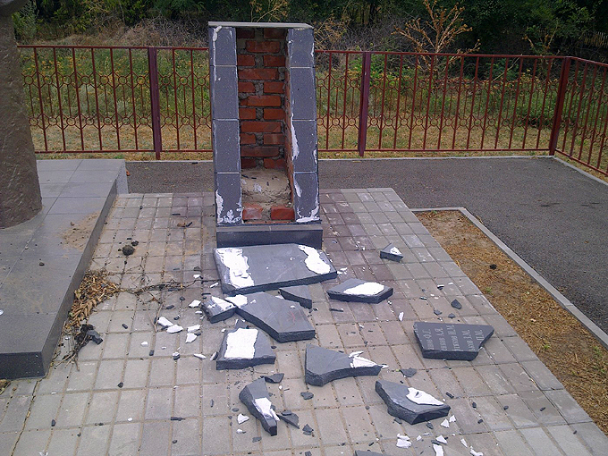
В
Разрушение культурных ценностей.

Slide 5
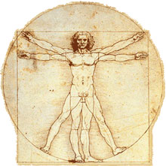
Г
Признание человека высшей ценностью и утверждение его права на развитие и применение своих способностей, на свободу и счастье.

Slide 6
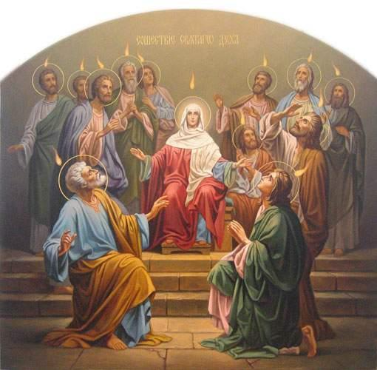
Д
Обобщенная характеристика ценностных ориентиров человека и общества.

Slide 7

Е
Представление о том, что европейская культура является образцом для остального мира.

Slide 8
Ж
Активная форма существования материи, в некотором смысле высшая по сравнению с её физической и химической формами существования.

Slide 9
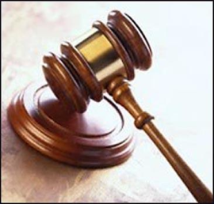
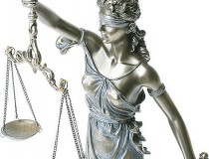
З
Набор правил или норм поведения, который определяет отношения между людьми, организациями, государством/государствами.

Slide 10
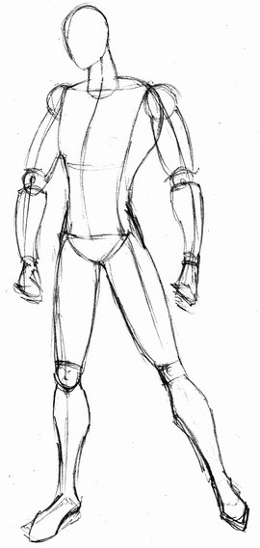
И
Человек как отдельный, единичный представитель человеческого рода.

Slide 11

К
Изменение поведения в результате реального или воображаемого давления группы.

Slide 12

Л
Человек как сознательный и ответственный субъект деятельности и отношений с людьми.

Slide 13
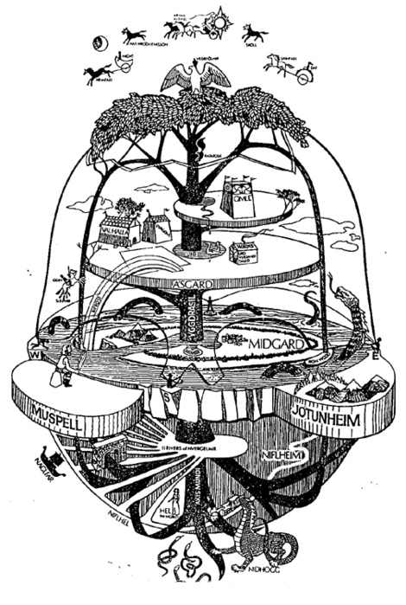
М
Обобщенное понимание человеком самого себя, окружающего мира и своей связи с миром, состоящее из его важнейших убеждений.

Slide 14
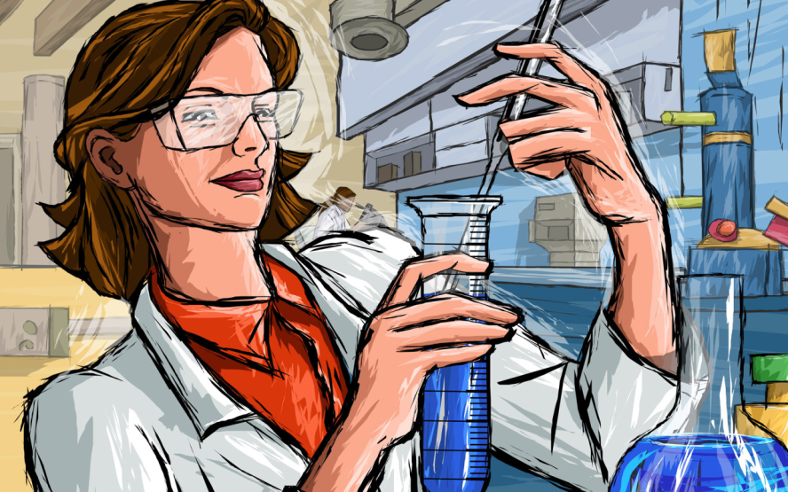
Н
Особая отрасль деятельности, целью которой является производство новых знаний о природе и обществе.

Slide 15

О
Исторически развивающаяся совокупность отношений между людьми, складывающихся в процессе их совместной жизни.

Slide 16
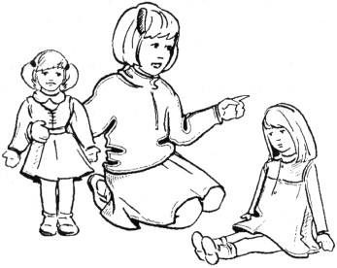
П
Реализация отношений человека к другим людям, к обществу и самому себе.

Slide 17

Р
Резкий, скачкообразный переход к новому качественному состоянию общества.

Slide 18

С
Присущая человеку способность воспроизводить действительность в мыслях и образах, понимать происходящее и осмысленно, целенаправленно действовать.

Slide 19
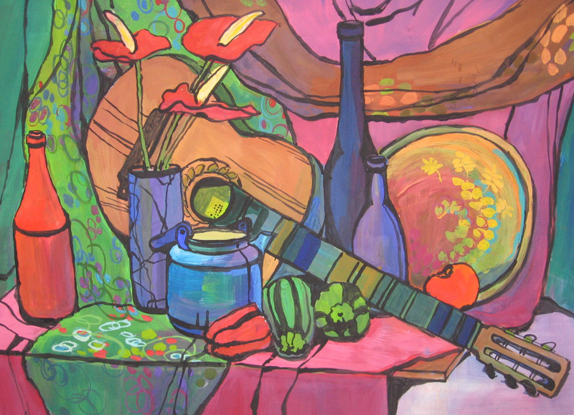
Т
Человеческая деятельность, создающая принципиально новые материальные и духовные ценности.

Slide 20
У
Состояние готовности человека совершить что-либо, предрасположенность к активным действиям в определенной ситуации.

Slide 21
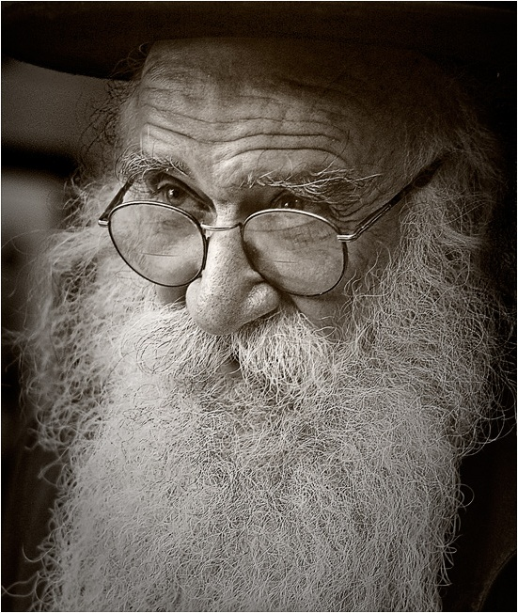
Ф
Человек, который занимается поиском истины, изучением сущего.

Slide 22
Х
Исключительная одаренность.

Slide 23

Ц
Значимость предмета или явления для человека.

Slide 24
Ч
Разумное, общественное существо, выступающий в процессе своего существования как личность.

Slide 25
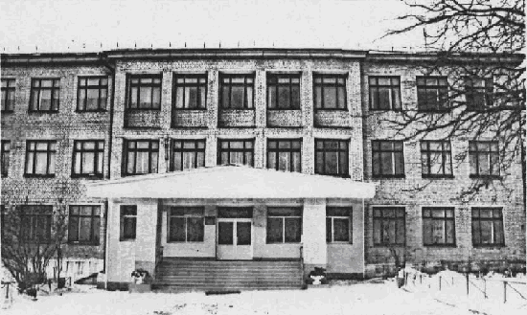
Ш
Специально организованная образовательная среда, которая включает учителей, учеников и средства обучения; учреждение, предназначенное для обучения и воспитания подрастающего поколения.

Slide 26
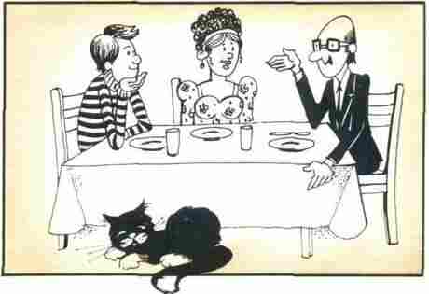
Э
Совокупность правил, касающихся внешнего проявления отношения к людям.

Slide 27

Я
Универсальное средство оформления, хранения, передачи и создания новых культурных ценностей.

Slide 28
Ответы:
А- Альтруизм К- Конформизм
Б- Брак Л- Личность
В- Вандализм М- Мировоззрение
Г- Гуманизм Н- Наука
Д- Духовность О- Общество
Е- Европоцентризм П- Поведение
Ж- Жизнь Р- Революция
З - Закон С- Сознание
И- Индивид Т- Творчество

Slide 29
Ответы:
У- Установка
Ф- Философ
Х- Харизма
Ц- Ценность
Ч- Человек
Ш- Школа
Э- Этикет
Я- Язык

